Slide 1
MCP сервер для игрового движка Godot
Павлов С.К., Трещев О.Д.
ИДБ-25-15
Преподаватели: Лобанов О.А., Кайкова И.В.
Основы технологий цифрового производства
Лабораторные работы 1–3
01
Notes:
Основная защита ведётся по отчёту. См. materials/Защита по заданиям.txt. Источники: src/extensions.ts; tests/integration.test.mjs; evidence/acceptance.json; https://github.com/Coding-Solo/godot-mcp

Slide 2
Меньше ручного переноса результатов
Задача в чате
Изменение сцены в движке
Проверка и возврат диагностических данных
Разработчик задаёт цель и принимает результат
02
Notes:
Основная защита ведётся по отчёту. См. materials/Защита по заданиям.txt. Источники: src/extensions.ts; tests/integration.test.mjs; evidence/acceptance.json; https://github.com/Coding-Solo/godot-mcp

Slide 3
Цель и критерии готовности
Повторяемый цикл изменения и проверки проекта
Создать сцену и добавить узел через MCP
Получить сохранённую структуру в JSON
Проверить исправный и ошибочный проекты
03
Notes:
Основная защита ведётся по отчёту. См. materials/Защита по заданиям.txt. Источники: src/extensions.ts; tests/integration.test.mjs; evidence/acceptance.json; https://github.com/Coding-Solo/godot-mcp

Slide 4
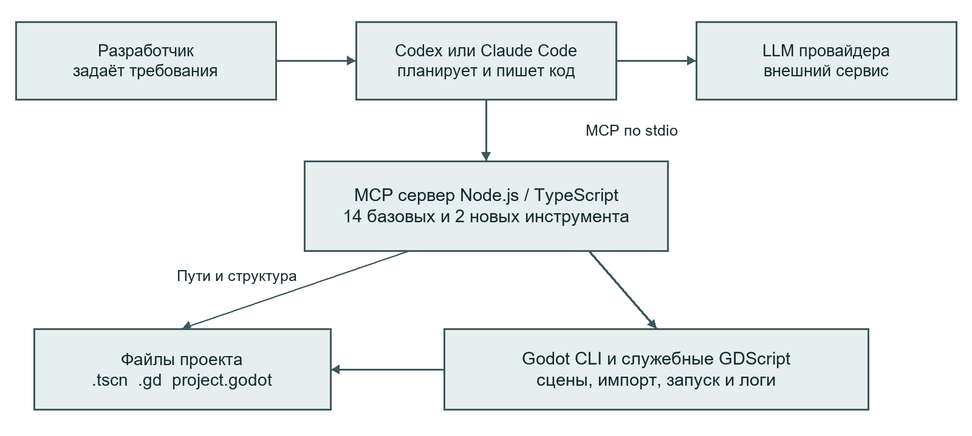
Как устроена интеграция
04
Notes:
Основная защита ведётся по отчёту. См. materials/Защита по заданиям.txt. Источники: src/extensions.ts; tests/integration.test.mjs; evidence/acceptance.json; https://github.com/Coding-Solo/godot-mcp

Slide 5
Что добавлено к открытой базе
14 инструментов Coding-Solo сохранены
+ Чтение дерева сохранённой сцены
+ Импорт и ограниченный запуск с диагностикой
Интеграционный тест и сценарий демонстрации
05
Notes:
Основная защита ведётся по отчёту. См. materials/Защита по заданиям.txt. Источники: src/extensions.ts; tests/integration.test.mjs; evidence/acceptance.json; https://github.com/Coding-Solo/godot-mcp

Slide 6
Ценность и модель продукта
Пользователи: разработчики, небольшие команды, студенты
Открытое ядро; сопровождение как платная гипотеза
Учебный расчёт: 990 − 190 = 800 ₽ на пользователя
50 000 / 800 → 63 пользователя для покрытия расходов
Продажи и экономия времени пока не подтверждены
06
Notes:
Основная защита ведётся по отчёту. См. materials/Защита по заданиям.txt. Источники: src/extensions.ts; tests/integration.test.mjs; evidence/acceptance.json; https://github.com/Coding-Solo/godot-mcp

Slide 7
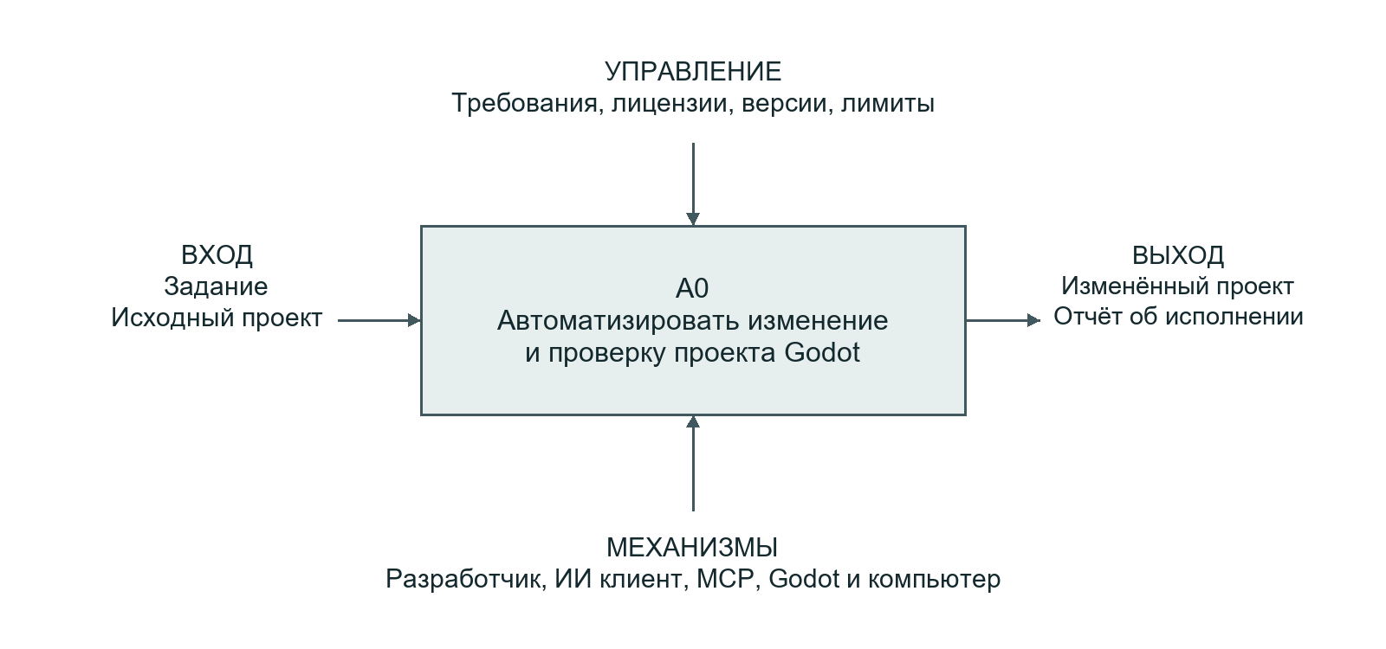
IDEF0: входы, правила и результат
07
Notes:
Основная защита ведётся по отчёту. См. materials/Защита по заданиям.txt. Источники: src/extensions.ts; tests/integration.test.mjs; evidence/acceptance.json; https://github.com/Coding-Solo/godot-mcp

Slide 8
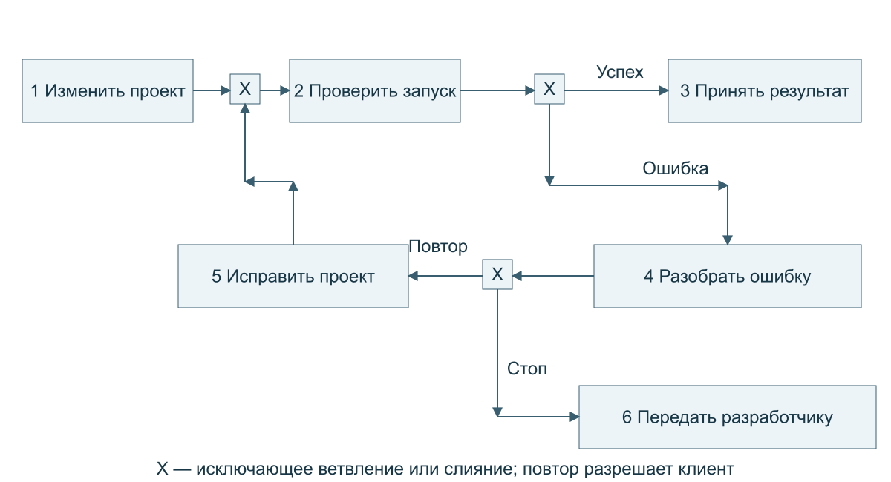
IDEF3: проверка и исправление
08
Notes:
Основная защита ведётся по отчёту. См. materials/Защита по заданиям.txt. Источники: src/extensions.ts; tests/integration.test.mjs; evidence/acceptance.json; https://github.com/Coding-Solo/godot-mcp

Slide 9
Демонстрация в Godot
1. Открыть demo-defense/project.godot
2. Показать main.tscn и узел Title
3. Открыть mcp-trace.json
4. Показать дерево сцены и стадии проверки
Вызовы выполняет программный MCP-клиент
09
Notes:
Основная защита ведётся по отчёту. См. materials/Защита по заданиям.txt. Источники: src/extensions.ts; tests/integration.test.mjs; evidence/acceptance.json; https://github.com/Coding-Solo/godot-mcp

Slide 10
Успешный и ошибочный сценарии
Повторный тест пройден на Godot 4.7.1
Создание сцены и узла — успешно
Чтение дерева и корректный запуск — успешно
Неверные параметры и внешний путь — отклонены
Намеренно сломанный GDScript — обнаружен
10
Notes:
Основная защита ведётся по отчёту. См. materials/Защита по заданиям.txt. Источники: src/extensions.ts; tests/integration.test.mjs; evidence/acceptance.json; https://github.com/Coding-Solo/godot-mcp

Slide 11
Результат и следующие шаги
Готовы: сервер, расширения, тест, демонстрация, модели
Далее: интерактивная проверка клиентов
Пилот с разработчиками и замер времени
Улучшение установки и совместимости
Короткий запуск не заменяет ручное тестирование игры
11
Notes:
Основная защита ведётся по отчёту. См. materials/Защита по заданиям.txt. Источники: src/extensions.ts; tests/integration.test.mjs; evidence/acceptance.json; https://github.com/Coding-Solo/godot-mcp

Slide 12
Спасибо за внимание
Степан Павлов и Олег Трещев
Готовы показать работу сервера и ответить на вопросы
Исходный код, отчёт и сценарий защиты — в репозитории
12
Notes:
Основная защита ведётся по отчёту. См. materials/Защита по заданиям.txt. Источники: src/extensions.ts; tests/integration.test.mjs; evidence/acceptance.json; https://github.com/Coding-Solo/godot-mcp

